Slide 1

YABANCI DİLLER YÜKSEKOKULU
2025 Yılı Brifing Toplantısı
../03/2025

Slide 2
Misyon
Bilimin Işığında, kaliteli ve çağdaş bir eğitim çizgisinde, Üniversitemizin
Fakülte ve Yüksekokul öğrencilerine eğitimleri boyunca kişisel
gelişimlerini arttırmak için gerekli olan yabancı dili işlevsel şekilde kullanabilmelerine katkıda bulunacak insan kaynakları başta olmak üzere her türlü alt yapıyı oluşturmak ve Uluslararası ölçütlerde ölçme- değerlendirme yapmak, açtığı kurslarda öğrencilerin ve diğer isteklilerin yabancı dil öğrenimi konusunda taleplerini karşılayarak dil yeteneklerini Ulusal ve Uluslar arası sınavlar bazında geliştirmek ve yükseltmektir.

Slide 3
Vizyon
Çağdaş Eğitim-Öğretim yöntemlerini ve güncel araç-gereçleri etkin bir biçimde kullanarak, gerek hazırlık öğrencilerinin ve kurs öğrencilerinin yabancı dil eğitiminden azami derecede yararlanmalarını sağlamak ve öğrencilerimizin yurt dışındaki üniversite programlarını takip edebilecek düzeyde yabancı dil becerilerini geliştirmektir.

Slide 4
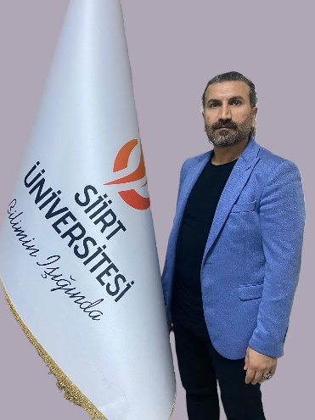
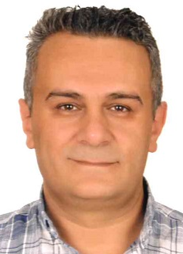
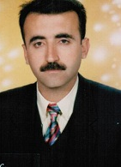
Prof. Dr. Erhan AKIN MÜDÜR
Ömer Faruk YAŞAR
Müdür Yardımcısı
Adnan KARANFİL
Yüksekokul Sekreteri

Slide 5
İDARİ PERSONELİMİZ
Adı SOYADI | GÖREVİ
Adnan KARANFİL | Yüksekokul Sekreteri
Cemre ÇİÇEK | Şef
Mehmet AZGER | Bilgisayar İşletmeni
Resul BULUT | Hizmetli (Ş)
Mehmet Ata ÇİFTSÜREN | Sürekli İşçi

Slide 6
BÖLÜMLERİMİZ
Aktif (Diğer Birimlerden öğrenci alımına açık) olanlar
Yabancı Diller Bölümü (Hazırlık Programı)
Pasif (öğrenci alımına kapalı) olanlar
İngilizce Mütercim Tercümanlık Bölümü
Arapça Mütercim Tercümanlık Bölümü

Slide 7
YABANCI DİLLER BÖLÜMÜ
Bölümün Öne Çıkan Özellikleri

Slide 8
İNGİLİZCE MÜTERCİM TERCÜMANLIK BÖLÜMÜ

Slide 9
ARAPÇA MÜTERCİM TERCÜMANLIK BÖLÜMÜ

Slide 10
ÖNEMLİ BAŞARILARIMIZ
Burada bilgi verilip sağ tarafa ilgili resim konulabilir.
Burada bilgi verilip sağ tarafa ilgili resim konulabilir.
Bu şablon çoğaltılarak kullanılabilir.

Slide 11
BİLİMSEL FAALİYETLERİMİZ

Slide 12
BİLİMSEL FAALİYETLERİMİZ

Slide 13
BİLİMSEL FAALİYETLERİMİZ

Slide 14
BİLİMSEL FAALİYETLERİMİZ

Slide 15
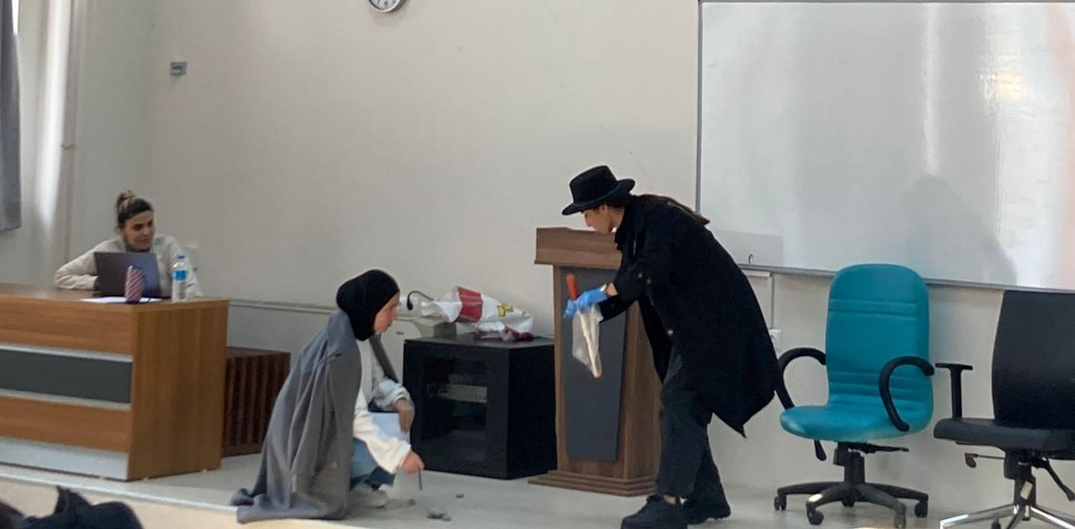
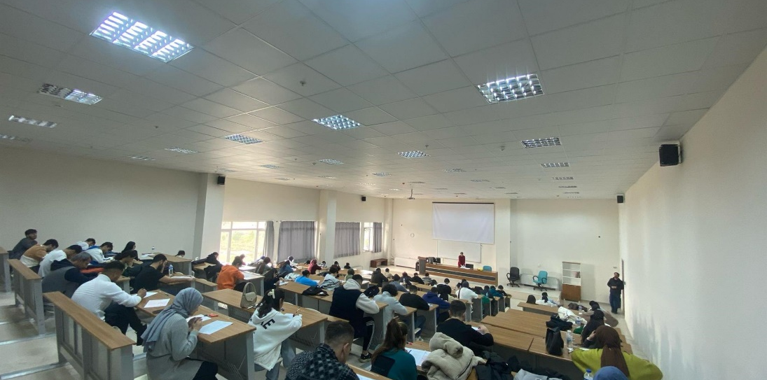
ETKİNLİKLERİMİZ
15.01.2024 Yüksekokulumuz Hazırlık Sınıfı Tiyatro Gösterimi Gerçekleştirildi
21.02.2024 Yüksekokulumuz Erasmus Yabancı Dil Sınavı Yapıldı.

Slide 16
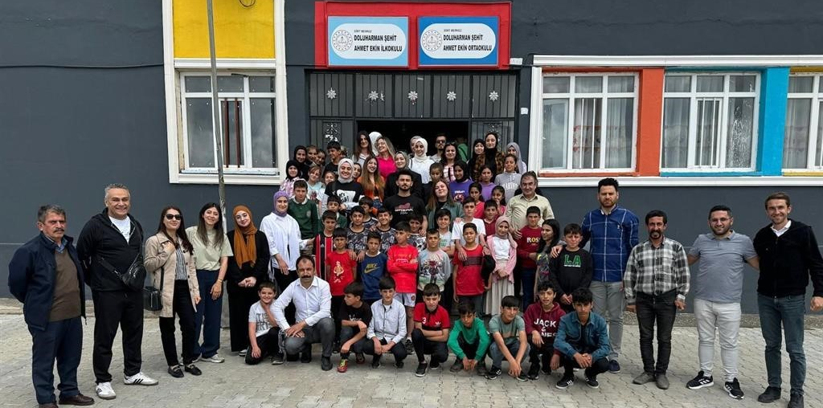
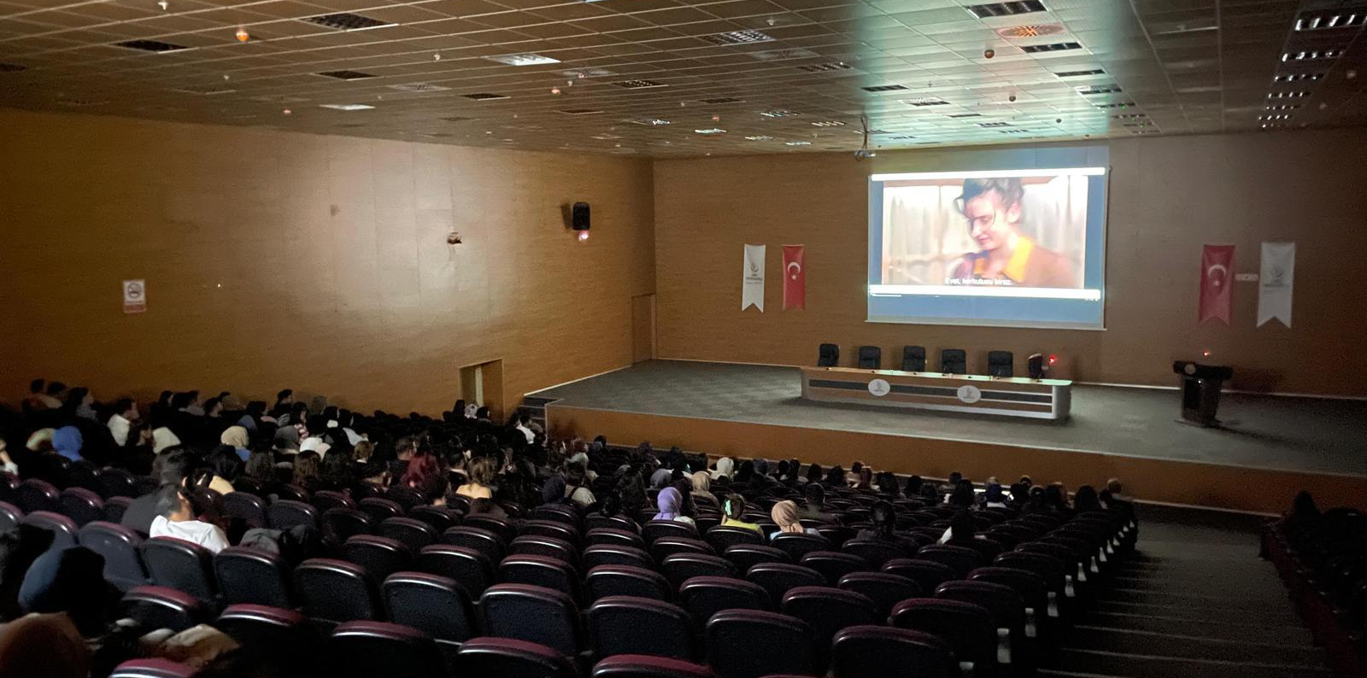
ETKİNLİKLERİMİZ
06.05.2024. Yüksekokulumuz Yabancı Dil Hazırlık Sınıfları Köy Okulu Etkinliği Gerçekleştirildi.
22.05.2024 Yüksekokulumuz İngilizce Mütercim Tercümanlık Bölümü Alt Yazılı Kısa Film ve Dublajlı Belgesel Gösterimi Gerçekleştirildi.

Slide 17
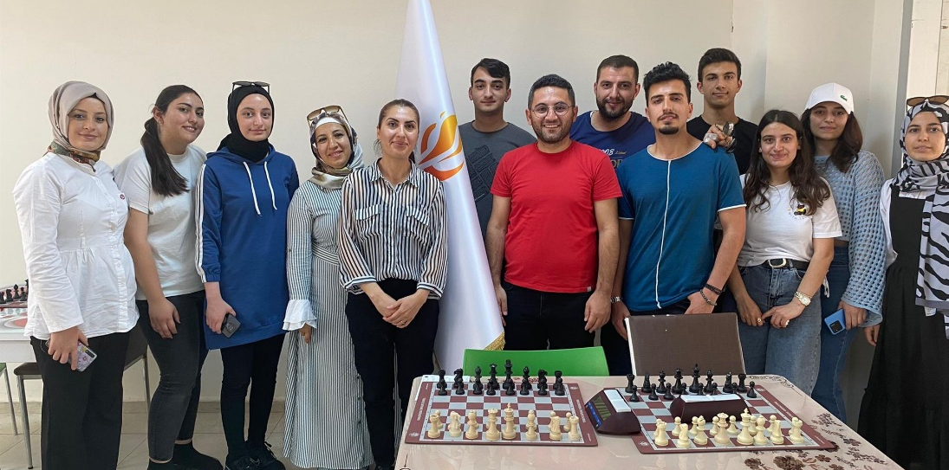
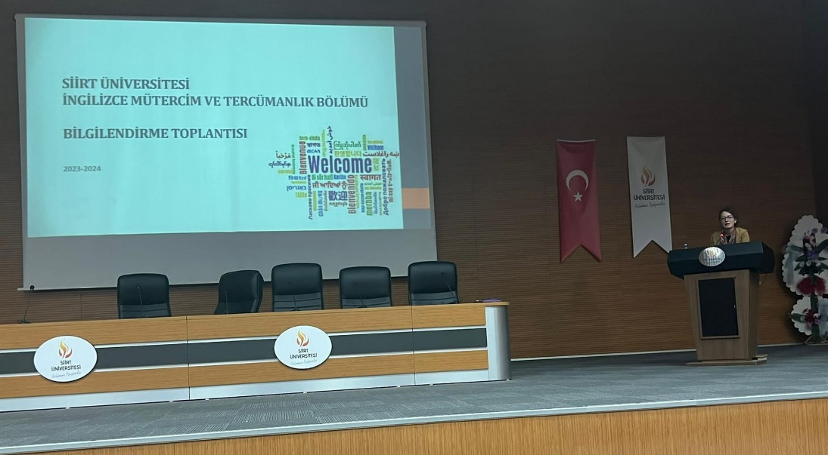
ETKİNLİKLERİMİZ
24.05.2024 Yüksekokulumuz Satranç Turnuvası Gerçekleştirildi.
24.09.2024 Yüksekokulumuz Yabancı Diller Bölümü Oryantasyon Eğitimi Gerçekleştirildi.

Slide 18
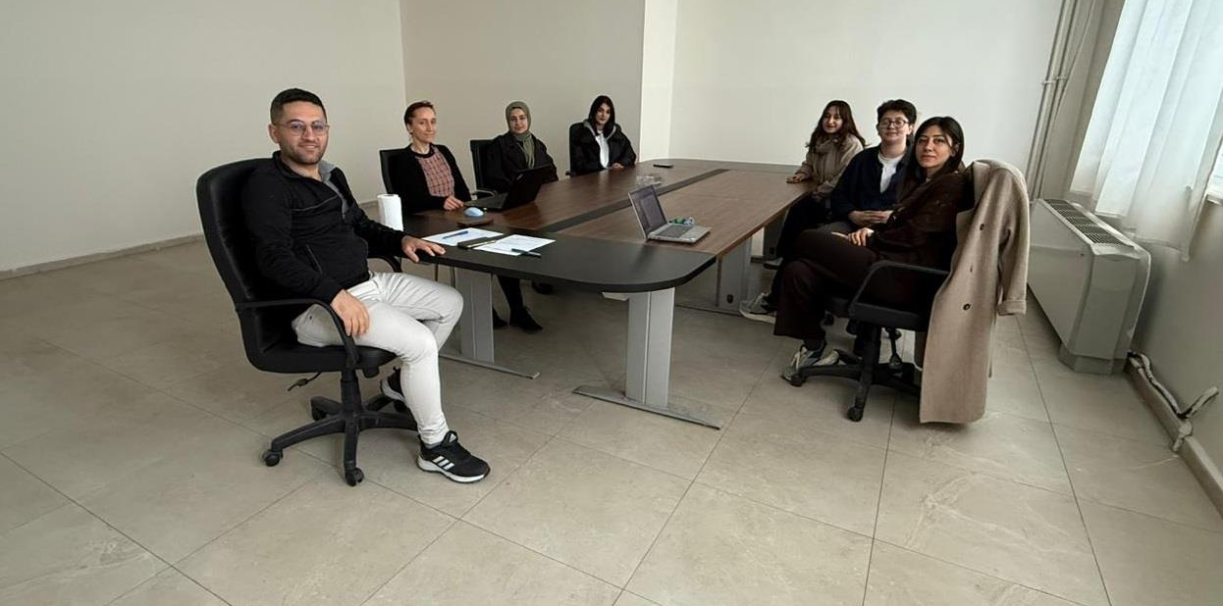
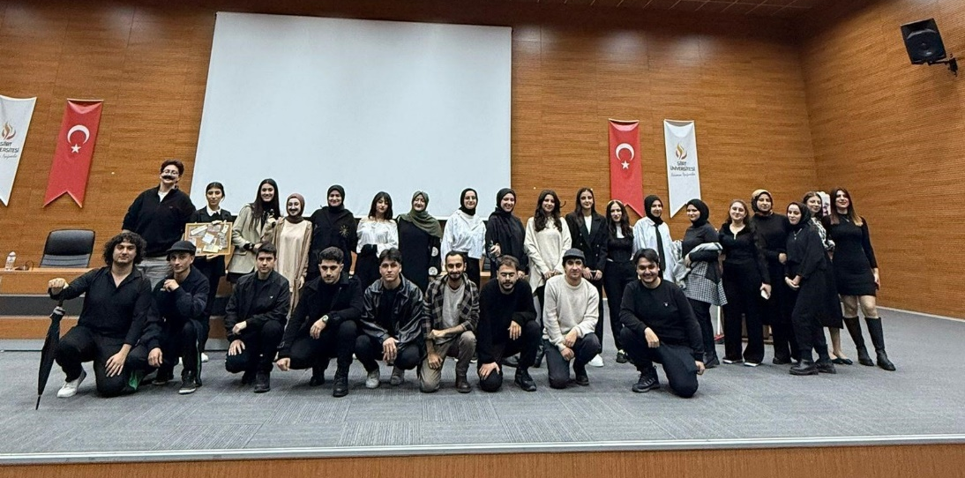
ETKİNLİKLERİMİZ
18.12.2024 Yüksekokulumuz Yabancı Diller Bölümü Hazırlık Programları Süreç Değerlendirme Toplantısı Gerçekleştirildi.
31.12.2024 Yüksekokulumuz Hazırlık Sınıfı Tiyatro Gösterimi Gerçekleştirildi.

Slide 19
BÜTÇE ve HARCAMALARIMIZ
Harcama Kalemi | Toplam Ödenek | Harcanan | Kalan
203.03.10 (Geçici Yolluk) | 23.000,00 | 9.536,00 | 13.464,00

Slide 20
GELECEĞE YÖNELİK HEDEFLER ve YENİLİKLER
  Hedef:
  (Bu Yıl) 2025’te Öğrencilere yönelik en az iki farklı AI uygulamasının (örneğin konuşma partneri ve yazma asistanı) pilot olarak uygulanması ve belirli derslerde entegrasyonunun sağlanması planlanmaktadır. Öğrencilerden geri bildirim toplanarak değerlendirme süreci yürütülecektir.
  (Gelecek Yıl) 2026’da Uygulamaların daha geniş kitlelere ulaştırılması, müfredata entegre edilmesi ve öğretim elemanlarına bu sistemlerin kullanımı konusunda eğitim verilmesi hedeflenmektedir. Ayrıca öğrenci performans verileri analiz edilerek sistemde iyileştirmeler yapılacaktır.
  (İki Yıl sonra) 2027’de AI uygulamalarının tüm hazırlık sınıflarında standart destekleyici araç olarak kullanılması, öğretim sürecine aktif katkı sağlaması ve öğrenci başarısına etkisinin ölçülmesi planlanmaktadır.

Slide 21
GELECEĞE YÖNELİK HEDEFLER ve YENİLİKLER
  2. Hedef:
  (Bu Yıl) 2025’te Mevcut kadro ihtiyacının tespiti yapılacak, yeni alımlar için ilan süreçleri başlatılacaktır. Özellikle İngilizce yeterliliği yüksek öğretim elemanları tercih edilecektir. Böylece hem Yüksekokulun ihtiyaçları karşılanmış olacak hem de diğer birimlerden gelen mesleki İngilizce derslerinin verilmesi talepleri karşılanacak.
  (Gelecek Yıl) 2026’da Yeni alınan öğretim elemanlarının oryantasyon süreci tamamlanacak, görev dağılımları yapılacak ve ders yükleri planlanacaktır. Ayrıca mevcut personelin mesleki gelişimi için hizmet içi eğitimler düzenlenecektir.
  (İki Yıl sonra) 2027’de Öğretim elemanı sayısında sürdürülebilir bir artış sağlanmış olacak, öğrenci-öğretmen oranı iyileştirilecek ve sunulan ders çeşitliliği artırılacaktır.

Slide 22
TALEPLER ve ÖNERİLER
Yüksekokulumuzun en önemli eksiği olan Hizmet binasının yapılarak birimize tahsis edilmesi
Yüksekokulun eğitim amaçlı teknolojik araçlarla donatılması :
Bilgisayar Laboratuvarı-Akıllı Tahta-Yeni Teknoloji Bilgisayarlar vb.
AI tabanlı uygulamaların lisans temini ve teknik altyapısının sağlanabilmesi için üniversite yönetiminden bütçe ve bilişim desteği talep edilmektedir.
Öğretim elemanı alım süreçlerinin hızlandırılması ve Yabancı Diller Bölümü’ne özgü nitelikli kadro ilanlarının açılması hususunda destek beklenmektedir.

Slide 23

TEHDİTLERİMİZ

